Slide 1
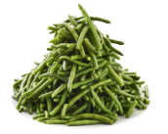
28 g protein på hver tallerken
Kyllingebryst 585 kJ | Minutkotelet uden fedtkant 600 kJ | Bøf af tykstegsfilet 695 kJ | Æg 1320 kJ
Ærter 1460 kJ | Kikærter 2095 kJ | Grønne bønner 1540 kJ | Delikatesse linser 1390 kJ
Der er ikke taget hensyn til biologisk værdi af proteinkilder

Slide 2
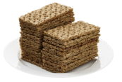
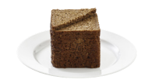
28 g protein på hver tallerken
Kyllingebryst 585 kJ | Minutkotelet uden fedtkant 600 kJ | Bøf af tykstegsfilet 695 kJ | Æg 1320 kJ
Fuldkornsknækbrød 4510 kJ | Fuldkornsrugbrød 4760 kJ | Hasselnødder 4705 kJ | Sesamfrø 3689 kJ
Der er ikke taget hensyn til biologisk værdi af proteinkilder

Slide 3
28 g protein på hver tallerken
Kyllingebryst 585 kJ | Minutkotelet uden fedtkant 600 kJ | Bøf af tykstegsfilet 695 kJ | Æg 1320 kJ
Kidneybønner 1625 kJ | Tofu 1150 kJ | Skæreost 1582 kJ | Yoghurt naturel 0,5% 964 kJ
Der er ikke taget hensyn til biologisk værdi af proteinkilder

Slide 4
Bestil eller download
"Vidste du at.." om Protein

